Slide 1


毕设答辩
项目：基于VOIP协议的优惠电话APP设计与开发
答辩学生：雷帮文（数字媒体1302班）
学校指导老师：徐老师（徐利锋）

Slide 2
目录 / CONTENTS
课题背景
项目介绍
项目总结

Slide 3
为什么选择该课题？
国内三大运营商的资费情况
中国移动、中国电信、中国联通通话资费标准一览(以中国移动全球通为例）
普通市话 | 0.2元/分钟
国内长途 | 0.7元/分钟
国际长途 | 0.8元/6秒
课题背景
实习项目讲解
通常来说，往往很多人每个月都会有一小笔手机话费的开销，大概每个月的纯通话话费有
50元左右。在这样的市场背景下，基于VOIP协议的网络电话便越来越受到人们的欢迎。该
优惠电话APP也是基于这样的一个背景进行开发与设计的。
实习总结
什么是VOIP协议？
VOIP（Voice Over IP and VOIP Protocols） ，即指在 IP 网络上使用 IP协议以数据包的方式传输语音。
为什么基于VOIP协议的网络电话相对于传统电信通话，资费可以更低？

Slide 4
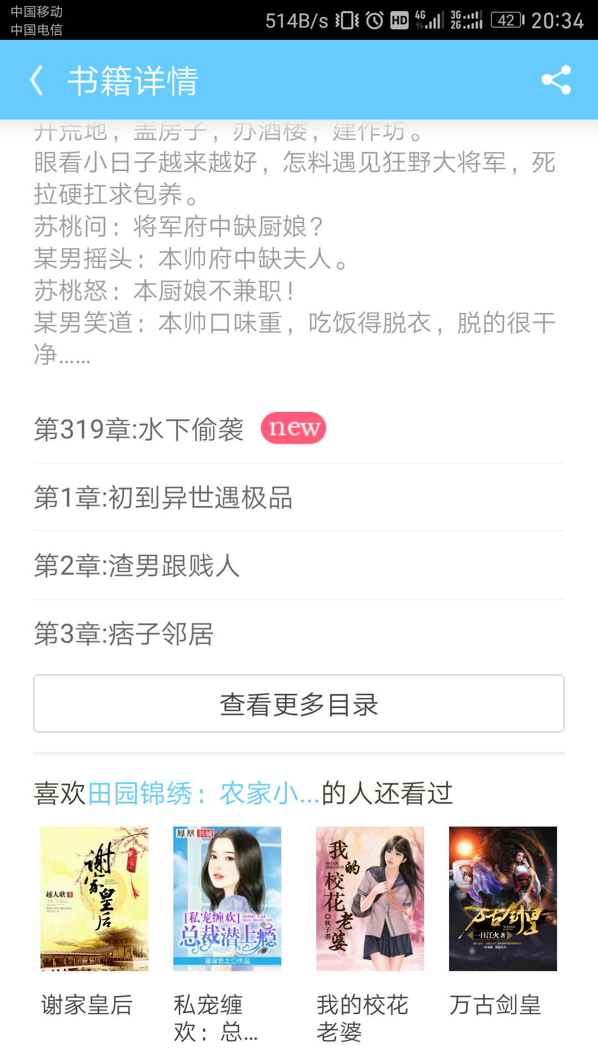
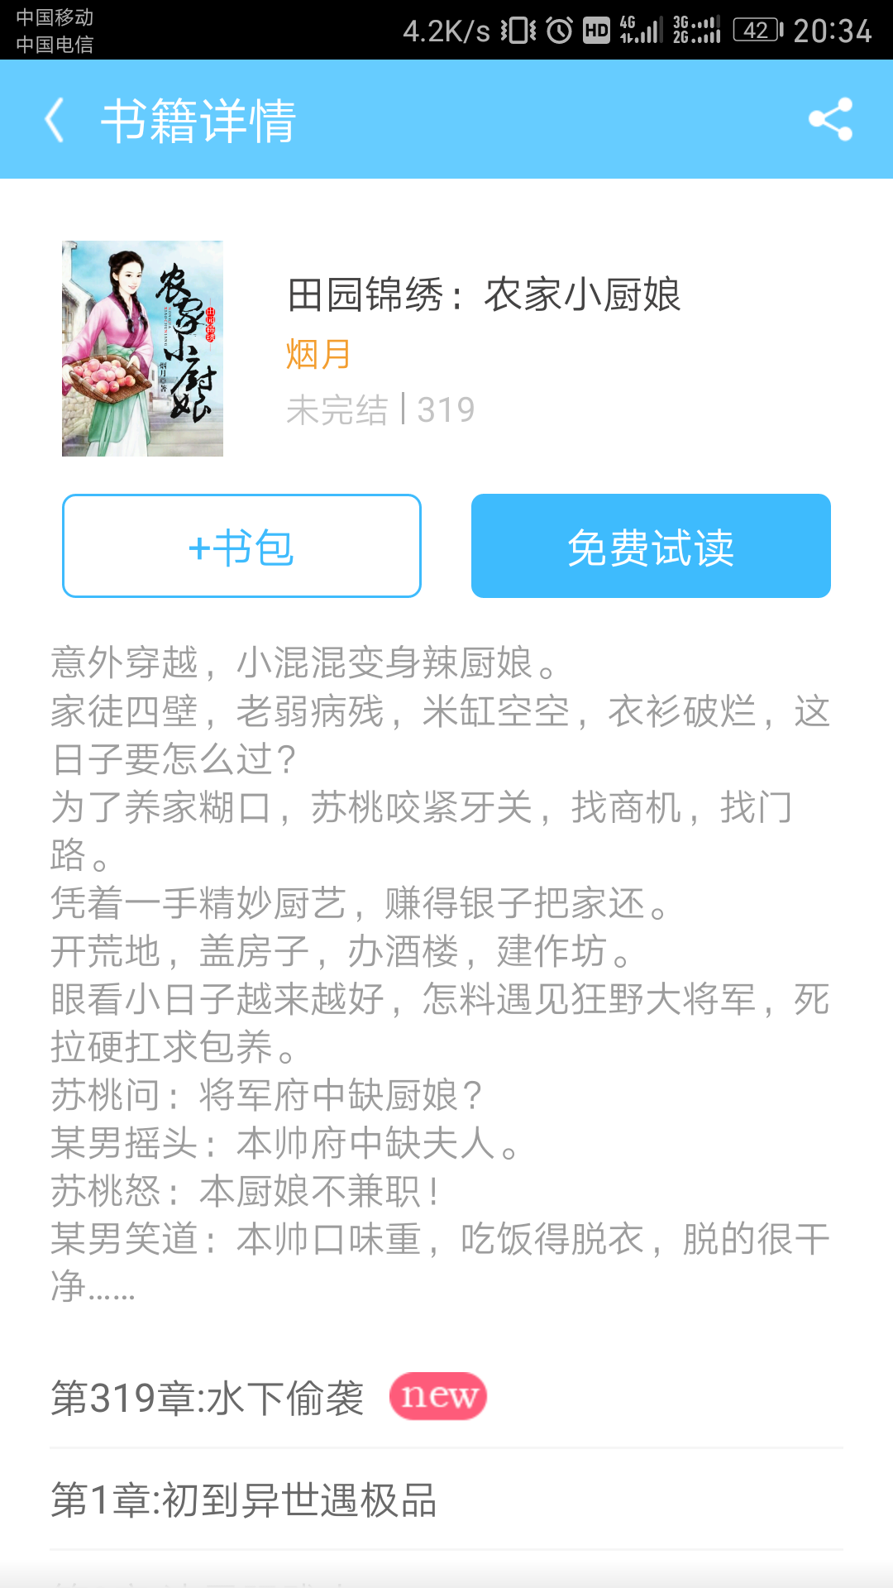
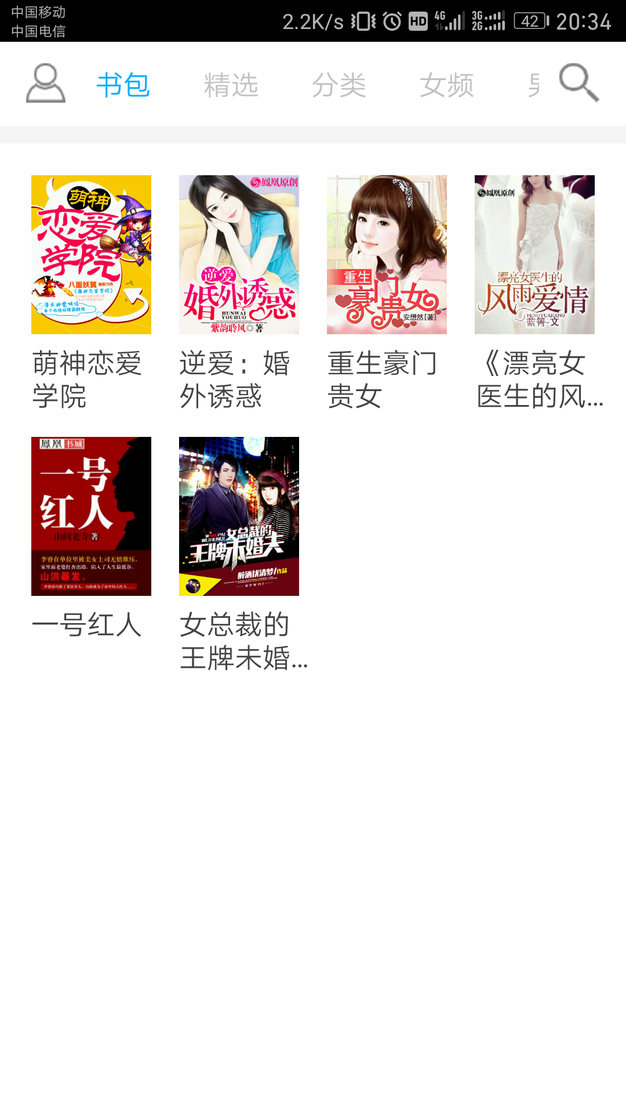
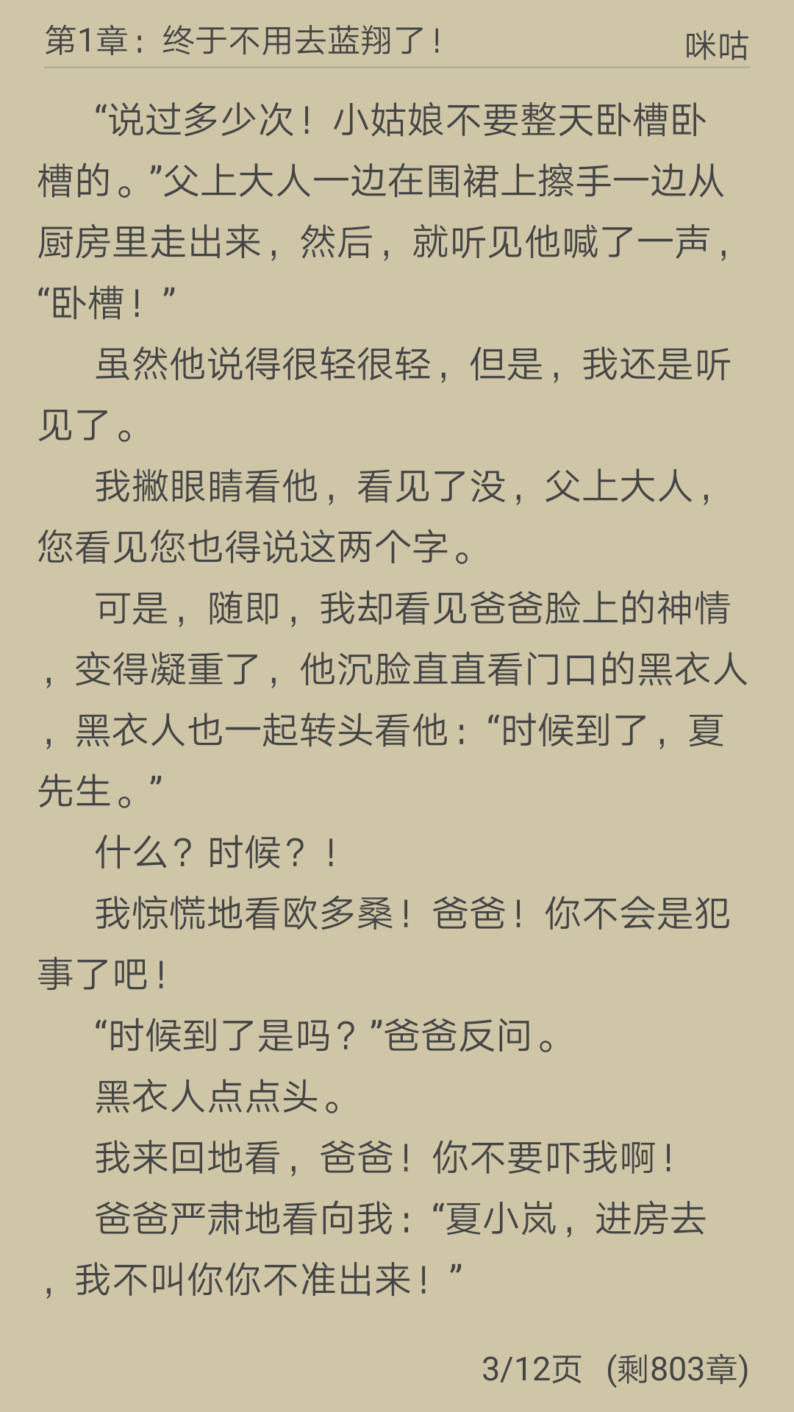
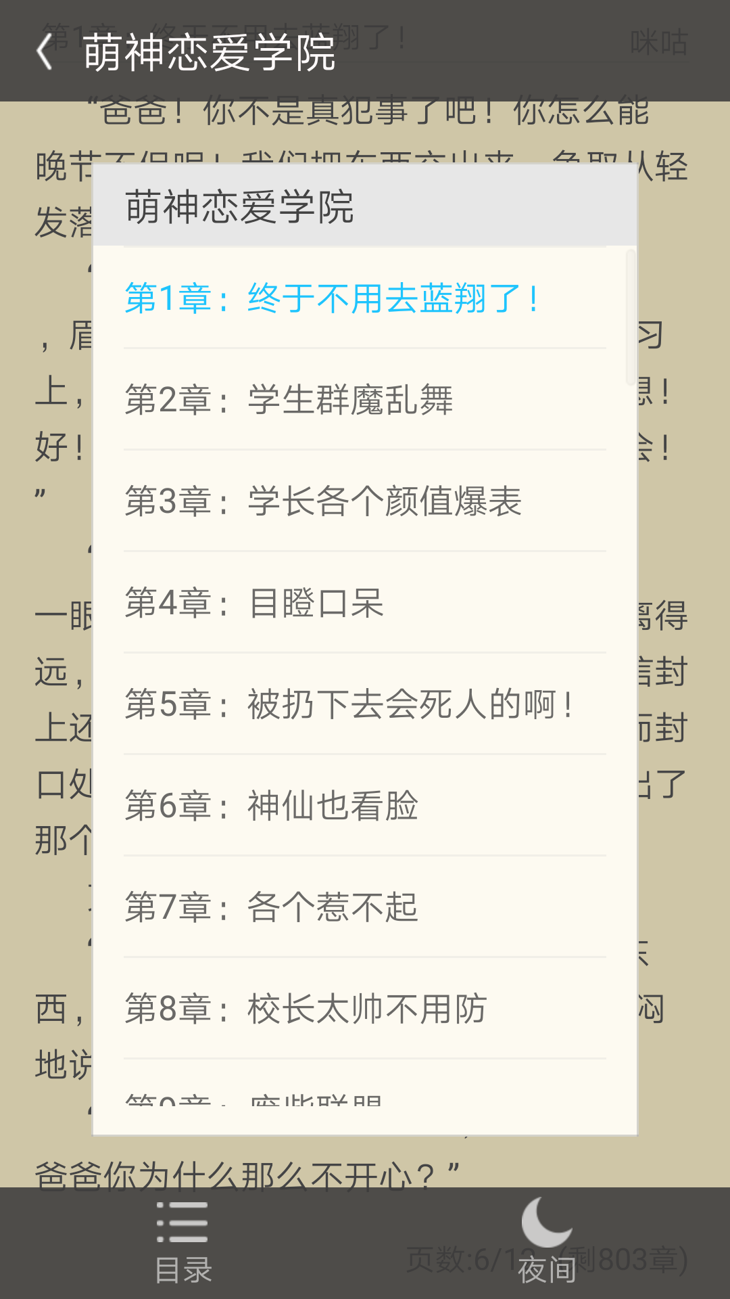
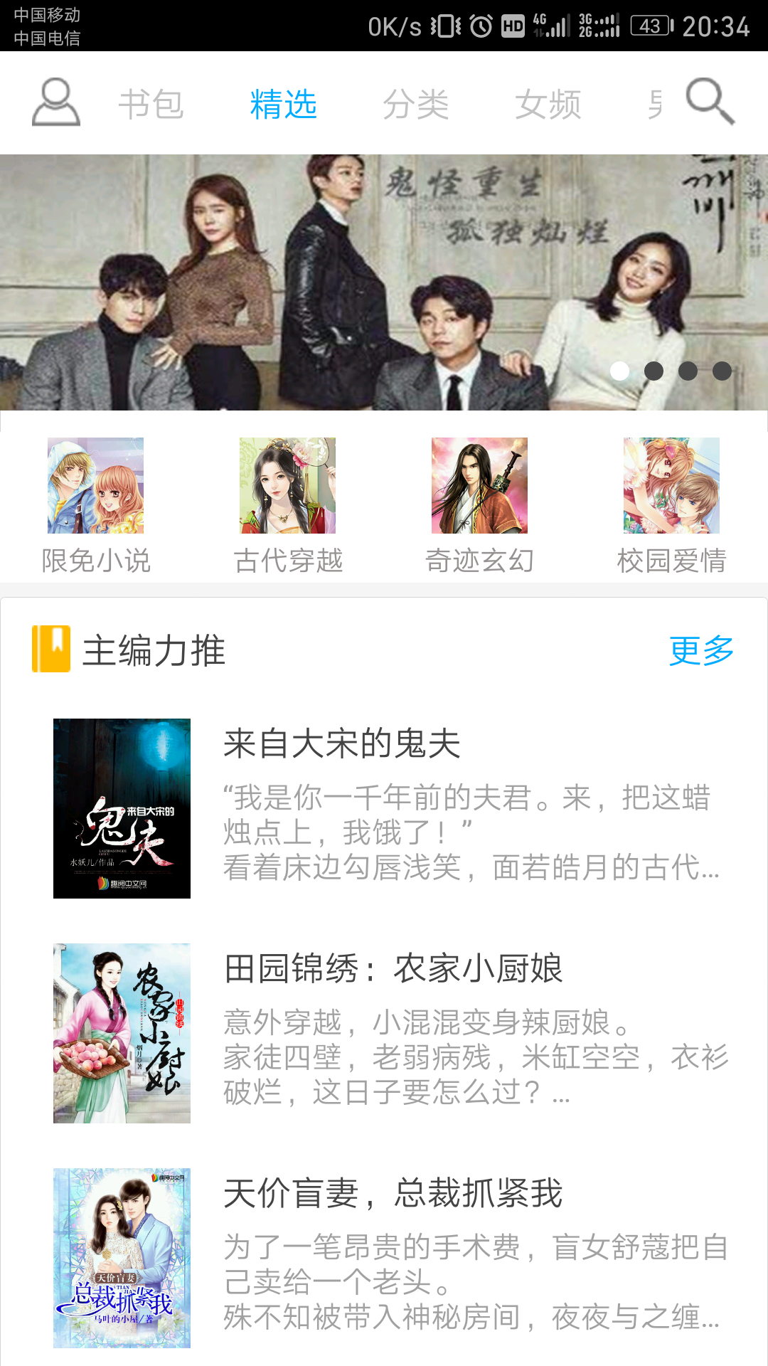
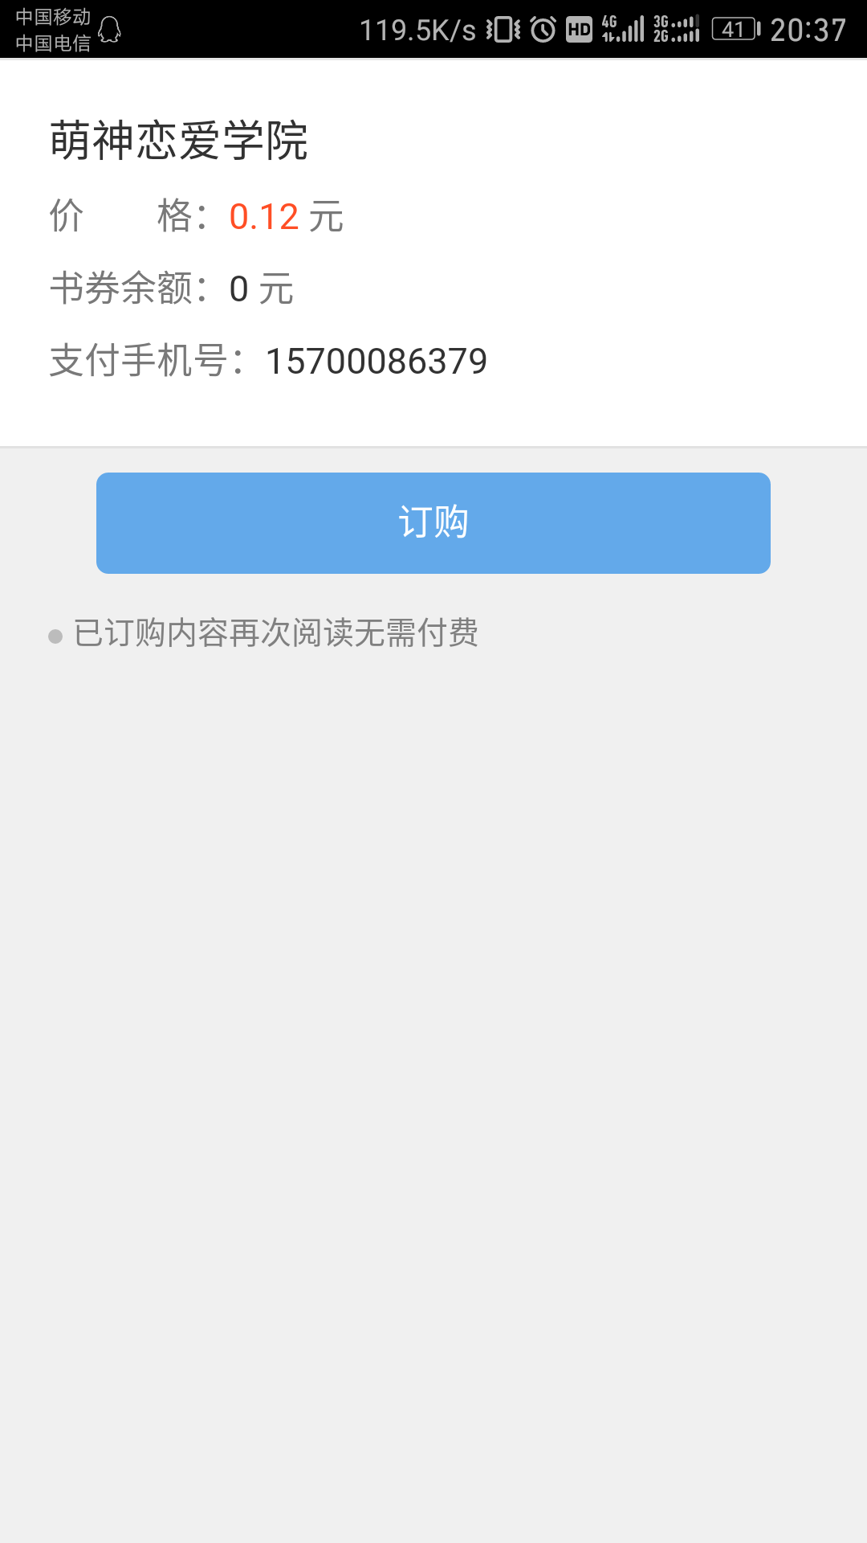
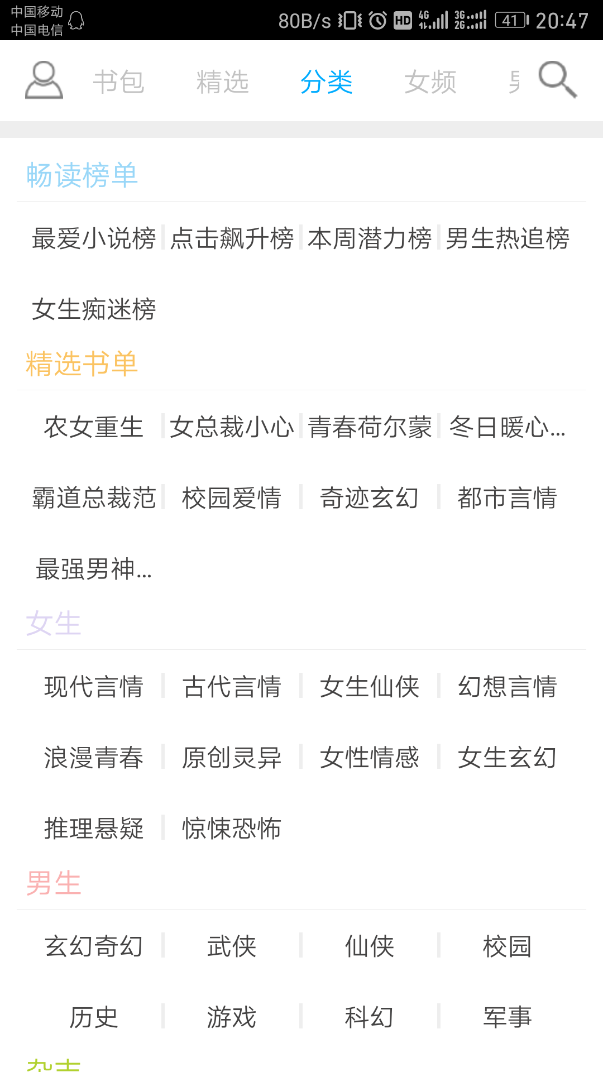
实习项目展示与讲解
歪歪小说是一款网络小说阅读app，用户在app上可以根据自己的喜好选择各种类型的
小说进行阅读或者收藏，在app中可以阅读到目前热门的网络小说，可以搜索或者根据
小说分类来找到自己感兴趣的小说进行阅读。
实习情况概述
实习项目讲解
实习总结
阅读器
小说计费模块
小说详情页

Slide 5
实习项目展示与讲解
涉及到的主要技术
(1) 咪咕阅读SDK接入
小说的内容需要授权，所以我们公司没有办法直接接入第一手的小说，只能间接的接入第三方SDK提供的小说内容---咪咕阅读SDK，这样也减去了我们公司的大部分工作，提高我们的开发效率以及维护成本。
(2) JsonUp html解析框架
由于咪咕阅读SDK提供的小说内容是html格式的文本，需要我们解析才能得到小说内容，然后再对解析出来的文本进行进一步处理。
(3) android自定义控件
由于小说的阅读页面需要做各种切换翻页动画和文本的分行、分段、分页的展示。仅仅依靠系统的TextView控件是不能胜任的，需要根据需求从新自定义TextView控件，以及自定义列表的Dialog弹出框等等。
实习情况概述
实习项目讲解
实习总结
阅读器

Slide 6
实习项目展示与讲解
涉及到的主要技术
(1) 接入咪咕阅读SDK的小说概述数据
小说的概述页面的部分数据是需要从咪咕阅读SDK获取的，例如小说名，作者，章节信息等等。
(2) TLV通信框架与服务器进行数据交换
小说概述页的大部分来自SDK，但是有一部分数据必须来自公司自己的服务器，例如是否在书包，是否收费等等数据，需要通过TLV框架与服务器进行通信处理。
实习情况概述
实习项目讲解
实习总结
小说详情页

Slide 7
实习项目展示与讲解
涉及到的主要技术
(1) 接入咪咕阅读SDK的计费模块
如果遇到收费章节，需要接入SDK的计费功能，才能正常的获取到小说的章节内容。
(2) 对支付的可靠性以及防破解
计费是收费应用最重要的模块之一，需要考虑计费的可靠性，不能出现支付了钱却买不到东西或者不能出现原本买这个东西却买回来的是那个东西的情况，并且计费模块需要尽量防破解等等
实习情况概述
实习项目讲解
实习总结
小说详情页

Slide 8
实习总结
实习情况概述
实习项目讲解
实习总结

Slide 9
THANKS!
恳请各位老师批评指正！

